Slide 1

第41回 リウマチ薬物治療研究会
日 時：2024年7月5日（金）19:00～21:00
場 所：京成ホテルミラマーレ
6F「ローズルーム」
〒260-0014 千葉市中央区本千葉町15-1
TEL:043-222-2111
【特別講演①】
座長：松戸市立総合医療センター 整形外科部長・人工関節センター長
河本 泰成 先生
演者：愛知医科大学病院 整形外科学講座 教授
高橋 伸典 先生
『 整形外科から見た最近のRA治療
～作用機序から考えるアバタセプトの実力～ 』
【特別講演②】
座長：千葉大学大学院医学研究院 アレルギー・臨床免疫学 教授
中島 裕史 先生
演者：東京大学大学院医学系研究科 内科学専攻 アレルギー・リウマチ学 教授
藤尾 圭志 先生 『 関節リウマチの自己抗体及びT細胞応答からの
個別化治療への展望 』
日本リウマチ財団登録医教育研修単位
日本リウマチ学会教育研修会単位
日本整形外科学会
リウマチケア看護師教育研修単位
日本リウマチ財団リウマチ登録薬剤師研修単位
日本リウマチ財団理学療法士・作業療法士
参加費として1,000円 （※研修医・看護師・薬剤師の先生は参加費無料です。）
単位御希望の方は別途各1,000円徴収させて頂きます。
研究会終了後、意見交換の場をご用意しております。
2単位
2単位
2単位
2単位(2-1 2-2 2-3)
2単位(2-1 2-2 2-3)
2単位(2-1 2-2 2-3)
取得単位予定
共催 リウマチ薬物治療研究会 小野薬品工業株式会社 ブリストル・マイヤーズ スクイブ株式会社
後援 （一社）千葉県病院薬剤師会

Slide 2
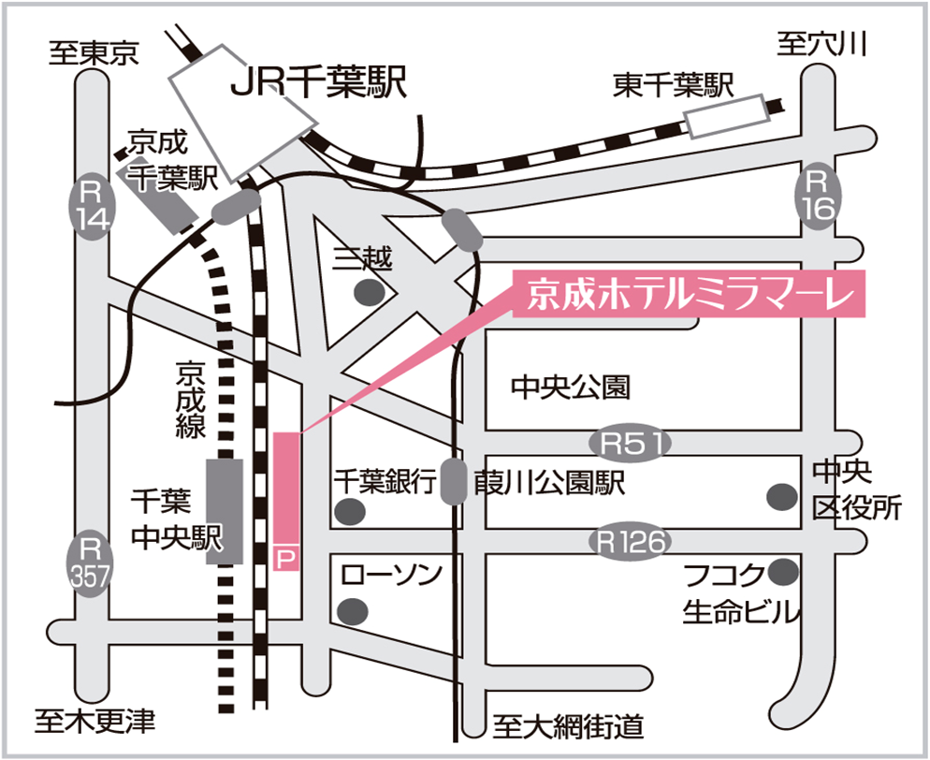
会場のご案内
千葉市中央区本千葉町15-1 TEL 043-222-2111
京成電車 千葉中央駅：徒歩1分

